Slide 1

automático
Cidadão
Sérgio Reis
Wal Melodias
12março15
Formatação: Wal

Slide 2
TÁ VENDO AQUELE EDIFÍCIO, MOÇO?
AJUDEI A LEVANTAR
LÁ EU QUASE ME ARREBENTO
FIZ A MASSA, PUS CIMENTO
AJUDEI A REBOCAR
Wal Melodias
12março15
Formatação: Wal

Slide 3
HOJE DEPOIS DELE PRONTO
OLHO PRA CIMA E FICO TONTO
MAS ME CHEGA UM CIDADÃO
E ME DIZ DESCONFIADO
“TU TÁ AÍ ADMIRADO?
OU TÁ QUERENDO ROUBAR?”
Wal Melodias
12março15
Formatação: Wal

Slide 4
MEU DOMINGO TÁ PERDIDO
VOU PRA CASA ENTRISTECIDO
DÁ VONTADE DE BEBER
E PRA AUMENTAR O MEU TÉDIO
EU NÃO POSSO OLHAR O PRÉDIO
QUE EU AJUDEI A FAZER.
Wal Melodias
12março15
Formatação: Wal

Slide 5
Wal Melodias
12março15
Formatação: Wal

Slide 6
TÁ VENDO AQUELE COLÉGIO, MOÇO?
EU TAMBÉM TRABALHEI LÁ
ERA UM TEMPO DE AFLIÇÃO
ERA QUATRO CONDUÇÃO
DUAS PRA IR, DUAS PRA VOLTAR
Wal Melodias
12março15
Formatação: Wal

Slide 7
MINHA FILHA INOCENTE
VEM PRA MIM TODA CONTENTE
“PAI, VOU ME MATRICULAR”
MAS ME DIZ UM CIDADÃO
“CRIANÇA DE PÉ NO CHÃO
AQUI NÃO PODE ESTUDAR”
Wal Melodias
12março15
Formatação: Wal

Slide 8
ESSA DOR DOEU MAIS FORTE
POR QUE É QUE EU DEIXEI O NORTE?
EU ME PUS A ME DIZER
LÁ A SECA CASTIGAVA
MAS O POUCO QUE EU PLANTAVA
TINHA DIREITO A COMER.
Wal Melodias
12março15
Formatação: Wal

Slide 9
Wal Melodias
12março15
Formatação: Wal

Slide 10
TÁ VENDO AQUELA IGREJA, MOÇO?
ONDE O PADRE DIZ AMÉM
PUS O SINO E O BADALO
ENCHI MINHA MÃO DE CALO
LÁ EU TRABALHEI TAMBÉM.
Página da Wal
12março15
Formatação: Wal

Slide 11
LÁ SIM VALEU A PENA
TEM QUERMESSE TEM NOVENA
E O PADRE ME DEIXA ENTRAR
FOI LÁ QUE CRISTO ME DISSE:
“RAPAZ DEIXE DE TOLICE
NÃO SE DEIXE AMEDRONTAR
Página da Wal
12março15
Formatação: Wal

Slide 12
FUI EU QUEM CRIOU A TERRA
ENCHI O RIO, FIZ A SERRA
NÃO DEIXEI NADA FALTAR
HOJE O HOMEM CRIOU ASAS
E NA MAIORIA DAS CASAS
EU TAMBÉM NÃO POSSO ENTRAR.
Página da Wal
12março15
Formatação: Wal

Slide 13
Créditos
COMPOSITOR: LÚCIO BARBOSA
FONTE: INTERNET
www.letras.mus.br
INTÉRPRETE: SÉRGIO REIS
FORMATAÇÃO: W@L
Wal Melodias
12março15
Formatação: Wal

Slide 14
RESPEITE OS DIREITOS AUTORAIS DO COMPOSITOR LÚCIO BARBOSA. NÃO RETIRE E NEM ADULTERE OS CRÉDITOS.
Wal Melodias
12março15
Formatação: Wal

Slide 15
www.sergrasan.com/walmelodias
NEPOMUCENO - MG
E na maioria das casas
Eu também não posso entrar
Wal
Wal Melodias
12março15
Formatação: Wal

Slide 16
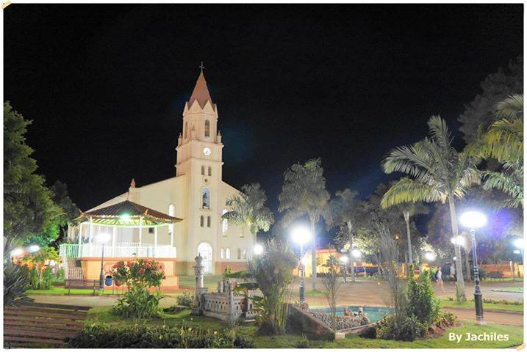
Tá vendo aquela igreja, moço?
Wal Melodias
12março15
Formatação: Wal

